Slide 1
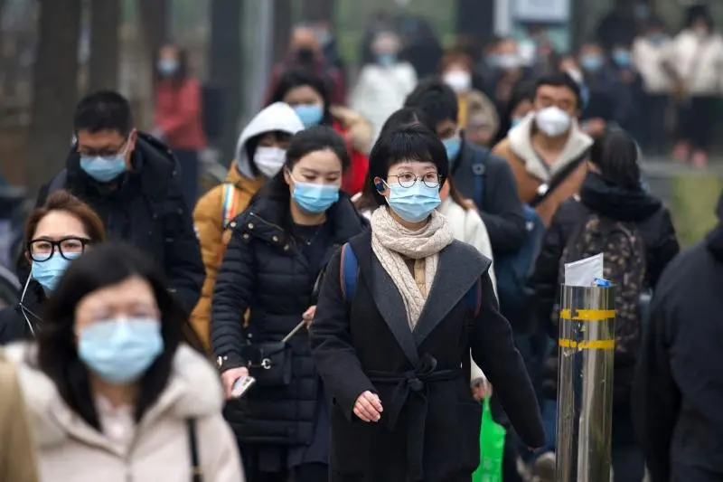
Notes:
O mundo tem enfrentado uma pandemia causada pelo novo coronavírus de 2019. Pesquisadores do mundo todo buscam entender o novo vírus e suas variações.

Slide 2
Predição e o COVID-19
Conseguimos descobrir se uma variante vai crescer antes dela espalhar?
Notes:
Diante do surgimento de novas variantes
Uma das perguntas que podem ser feitas é se…
os dados para fazer essa estimativa são difíceis de ser acessados

Slide 3
Predição e o COVID-19
Conseguimos descobrir se uma variante vai crescer antes dela espalhar?
Conseguimos entender os fatores que afetam a frequência de uma mutação?
Notes:
mas será que...

Slide 4
Análise de Frequência de Mutações no SARS-CoV2
Francisco Galuppo
Mathias Batista
Pedro Souza
Ramon Durães
Thaís Soares

Slide 5
Coleta dos dados
Notes:
RAMON

Slide 6
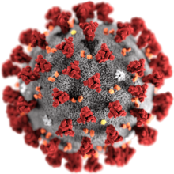

“Servidor de modelagem automática de estruturas de proteínas com propósito de tornar a modelagem acessível a todos os pesquisadores das áreas biológicas no mundo todo.”
Swiss-Model
Notes:
RAMON

Slide 7
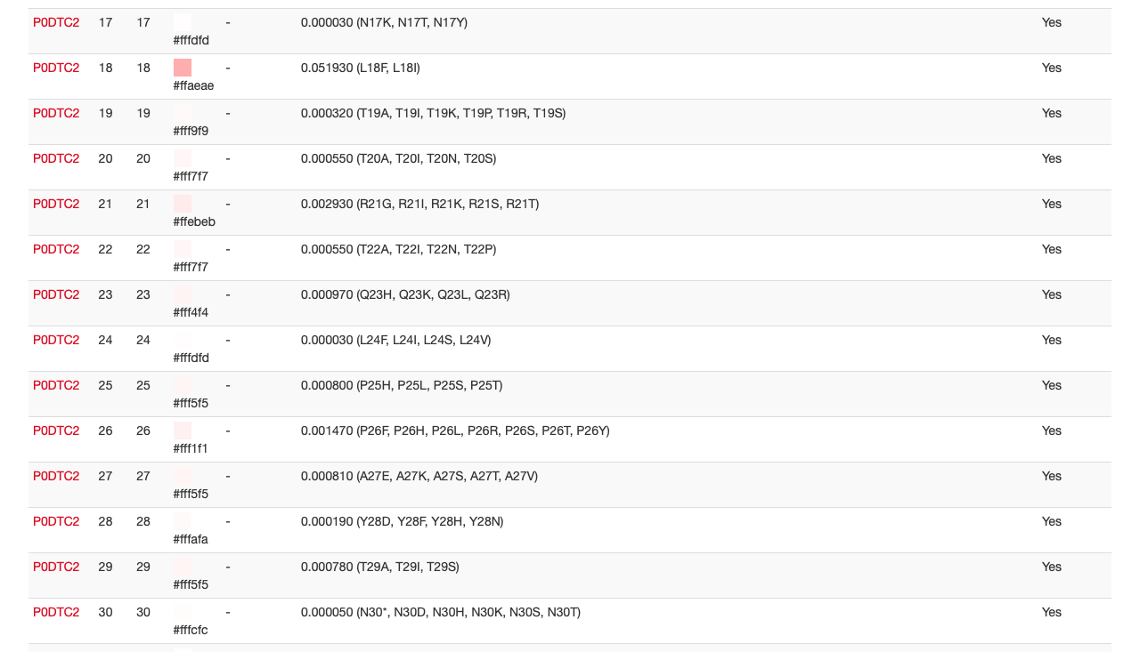
Desenvolvimento de ferramentas de scraping
Notes:
RAMON: Web scraping: beautiful soup e expressões regulares. Gerou um dos dois dataframes do pandas.

Slide 8

Dados de aminoácidos
Artigos
Hidropatia - Kyte, J. e Doolittle (1982)
Volume - Zamyatnin, A.A. (1972)
Notes:
RAMON: BIOPYTHON: carga elétrica, ponto isoelétrico e polaridade

Slide 9
https://swissmodel.expasy.org/repository/user_annotation_project/BdWKmZ
JSONS https://swissmodel.expasy.org/repository/uniprot/P0DTC1.json (sequencias)
Aminoácidos
  Hidropatia - Kyte, J. e Doolittle (1982)
  Volume - Zamyatnin, A.A. (1972)
  Ponto isoelétrico - Biopython
  Carga em pH 7 - Biopython

Slide 10
Extração de características
Notes:
FRANCISCO

Slide 11
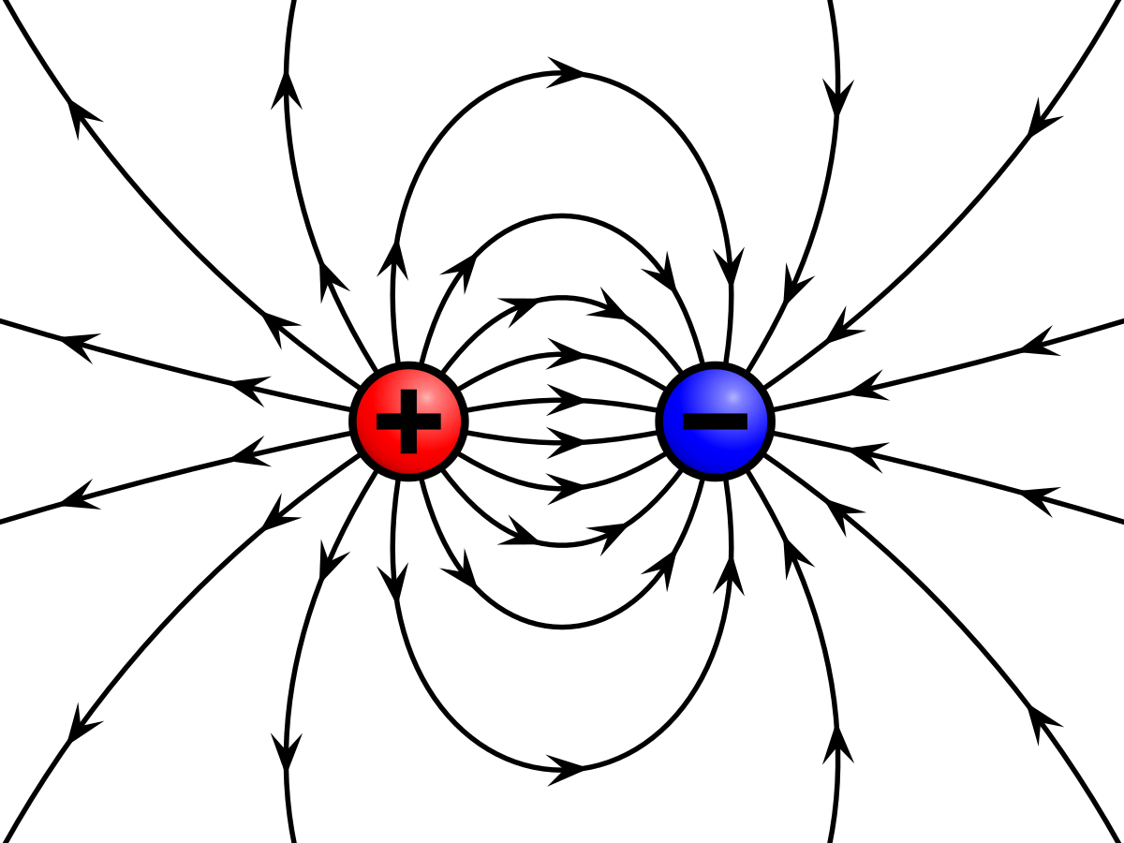
Carga elétrica na água
Propriedade física que faz a matéria sofrer força quando em um campo eletromagnético. Cargas similares se repelem, e opostas se atraem.
Muitas interações acontecem em meio aquoso, a carga dos aminoácidos nesse meio afeta a estrutura resultante.
Notes:
FRANCISCO

Slide 12
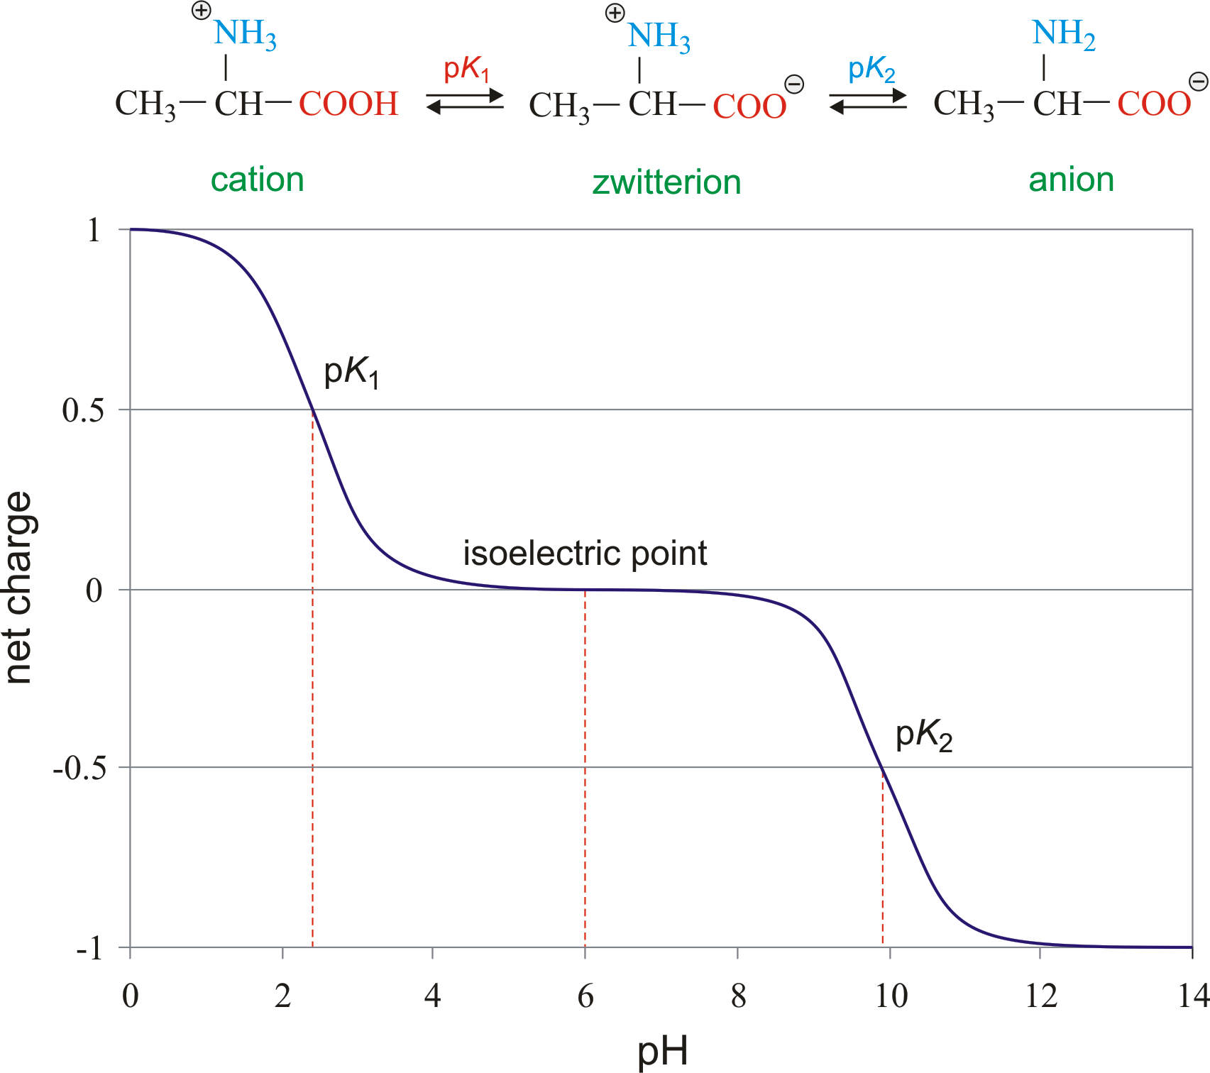
Ponto Isoelétrico
Ponto isoelétrico é o valor de pH onde um aminoácido apresenta carga elétrica líquida igual a zero.
Como vimos, carga é importante para as interações. Essa métrica dá um referencial de como o meio afeta a carga.
Notes:
FRANCISCO

Slide 13
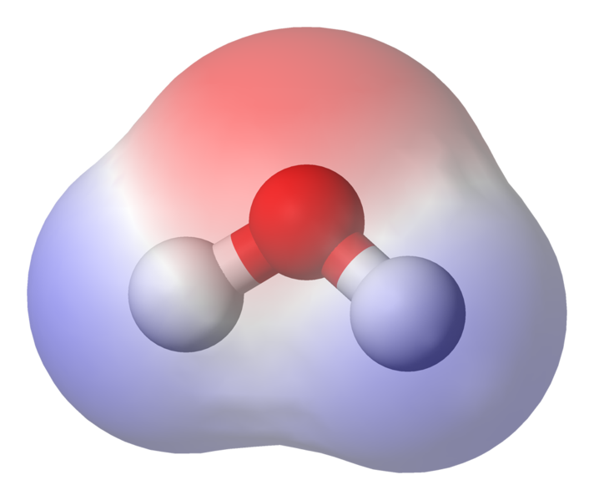
Polaridade
CARGA NEGATIVA
Separação das cargas elétricas levando a molécula a ter uma região com carga negativa e outra com carga positiva.
Essa polaridade pode interagir com a polaridade de outras moléculas, podendo criar ligações dipolo-dipolo. Importante para a estrutura da proteína.
CARGA POSITIVA
CARGA POSITIVA
Notes:
FRANCISCO

Slide 14
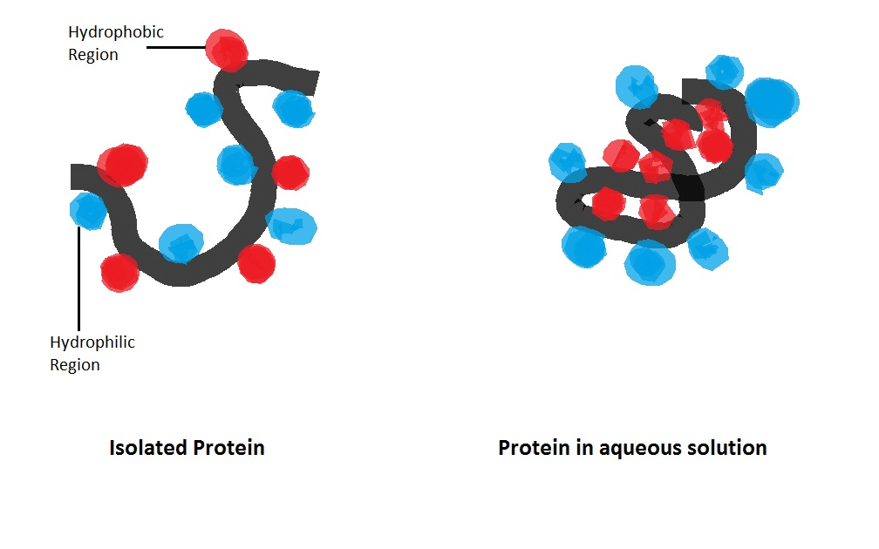
Hidropatia
É uma escala de hidrofilia/hidrofobia de aminoácidos. Quanto maior, mais hidrofóbica é a molécula.
Essa medida é comum de ser utilizada para predizer características de proteínas que interagem com membranas biológicas.
Notes:
FRANCISCO

Slide 15
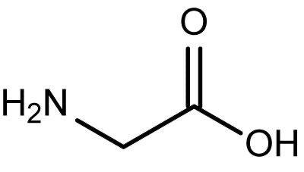
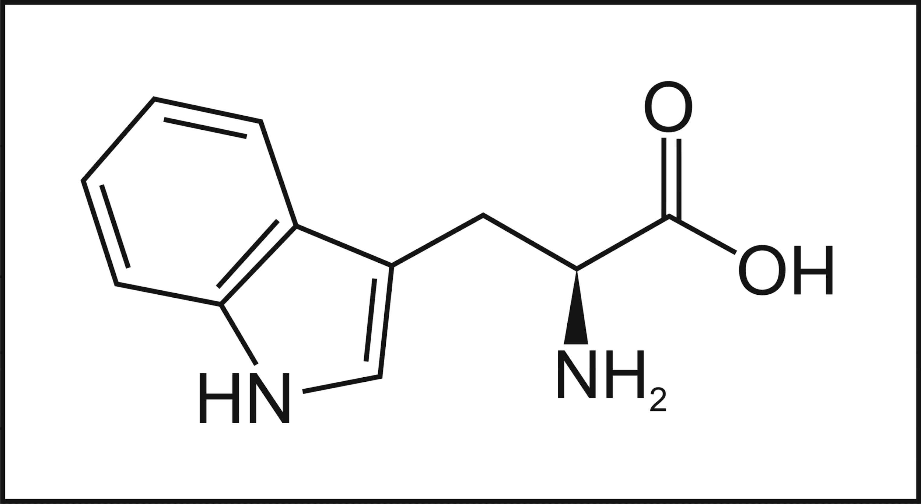
Volume
Calculado a partir da cadeia lateral do aminoácido.
Macromoléculas adquirem determinada conformação e ocupam certo volume dependendo das moléculas que a compõem, as interações entre elas e as interações com o solvente. O volume dos aminoácidos é uma forma de estimar o volume da proteína.
Notes:
FRANCISCO

Slide 16
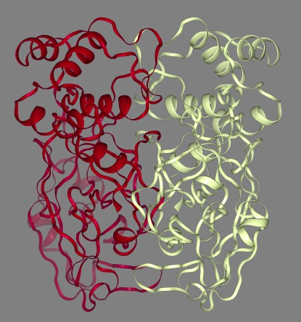
Limitações
As frequências são agregadas, não temos os valores reais
Poucas estruturas reais ou modeladas para usarmos como entrada dos modelos
As posições das mutações não são condizentes em todas as fontes de dados
Notes:
FRANCISCO

Slide 17
Análises

Slide 18
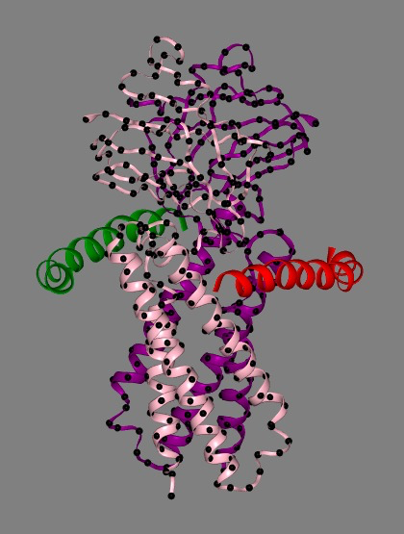
P0DTC3 (AP3A_SARS2)
ORF3a protein
Mutações na estrutura

Slide 19
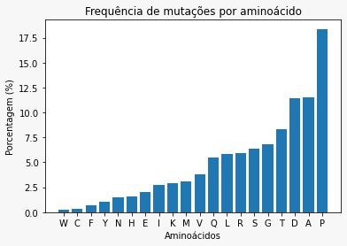
Percentual de mutações de cada aminoácido
Notes:
P = Prolina

Slide 20
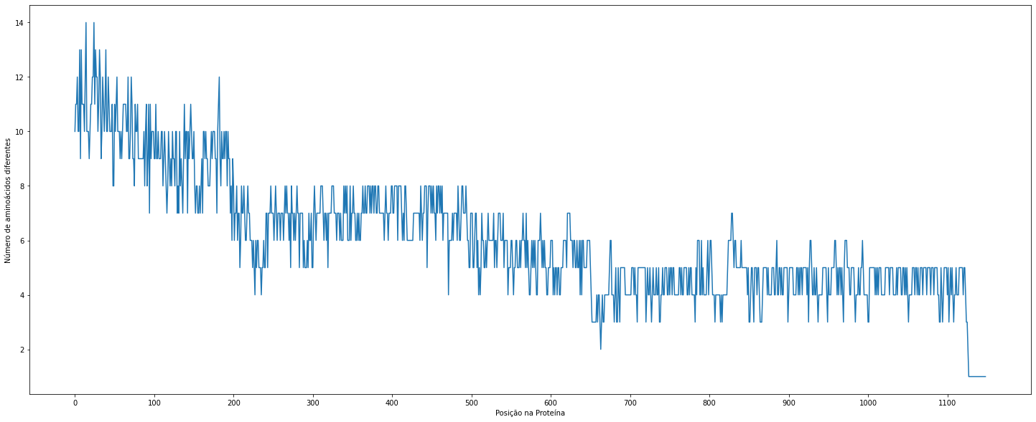
Número de aminoácidos diferentes
Posição na proteína
Contagem de aminoácidos diferentes por posição (P0DTC2)

Slide 21
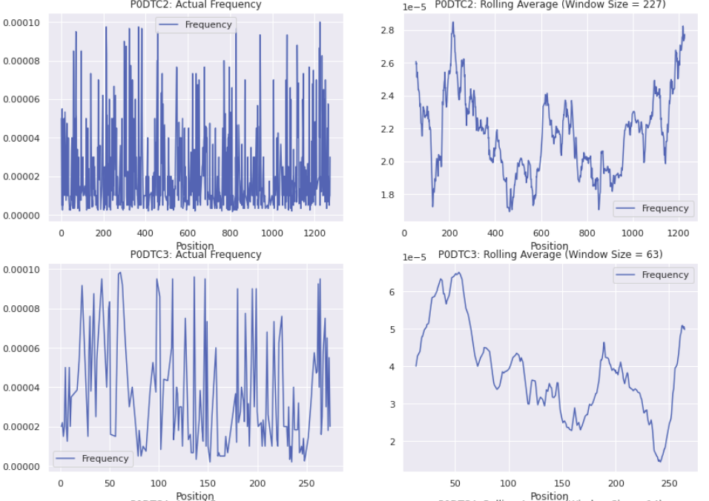
Frequência em relação a posição

Slide 22
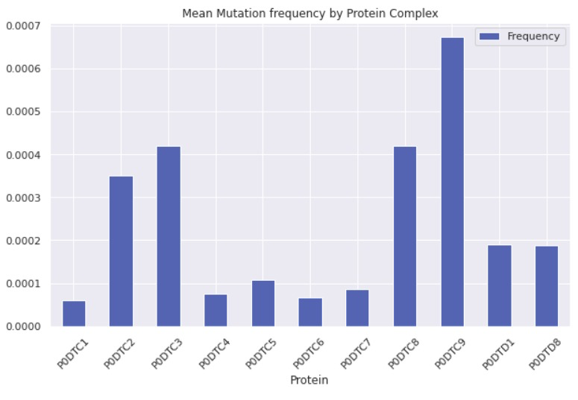
Frequência média por complexo

Slide 23
Modelos e Resultados
Notes:
RAMON

Slide 24
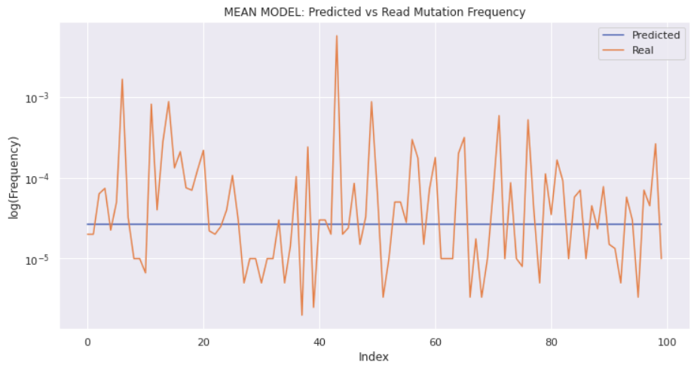
Média
Notes:
RAMON

Slide 25
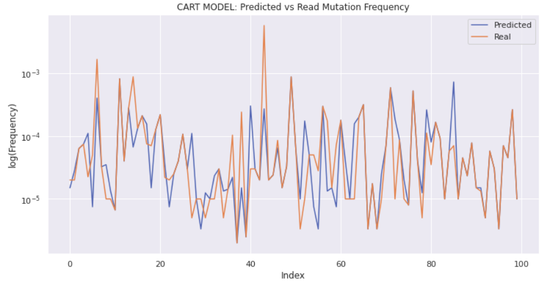
Modelo CART
Notes:
RAMON

Slide 26
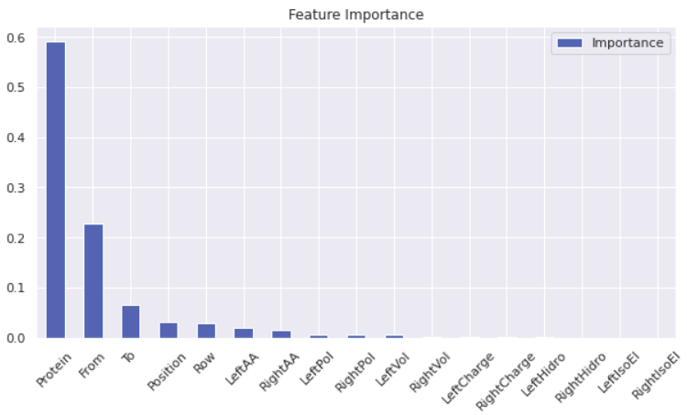
CART (árvore de regressão)
Notes:
RAMON

Slide 27
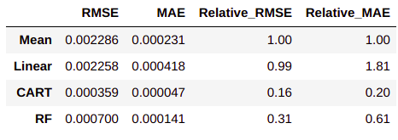
Métricas
Notes:
RAMON

Slide 28
Análise de Frequência de Mutações no SARS-CoV2
https://github.com/ramongduraes/bioinfo_final
Francisco Galuppo
Mathias Batista
Pedro Souza
Ramon Durães
Thaís Soares
Notes:
Final

